Slide 1


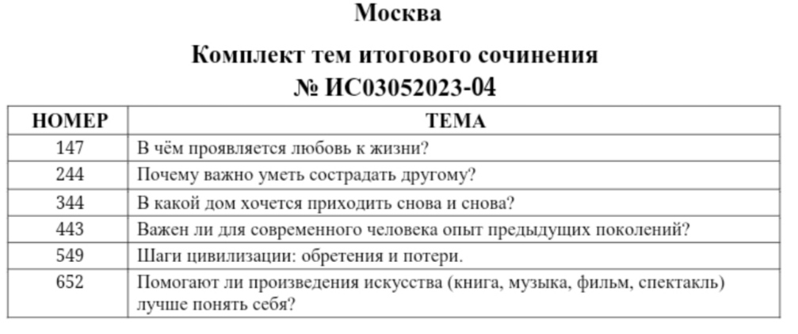
Итоговое сочинение.
2025-2026
Основной день — первая среда декабря
2025 года
(предположительно 3 декабря).
Пересдачи — февраль и апрель 2026 года.

Slide 2

В 2025/26 учебном году на экзамене будут темы, которые уже использовались в прошлые годы (в закрытом банке ФИПИ их около двух тысяч).
1. Духовно-нравственные ориентиры в жизни человека.
1.1. Внутренний мир человека и его личностные качества.
1.2. Отношение человека к другому человеку (окружению), нравственные идеалы и выбор между добром и злом.
1.3. Познание человеком самого себя.
1.4. Свобода человека и её ограничения.
2. Семья, общество, Отечество в жизни человека.
2.1. Семья, род; семейные ценности и традиции.
2.2. Человек и общество.
2.3. Родина, государство, гражданская позиция
человека, традиции.
3. Природа и культура в жизни человека.
3.1. Природа и человек.
3.2. Наука и человек.
3.3. Искусство и человек.

Slide 3
Объяснения к разделам тем итогового сочинения.
Раздел 1. Духовно-нравственные ориентиры в жизни человека.
Темы этого раздела:
связаны с вопросами, которые человек задаёт себе сам, в том числе, делая нравственный выбор;
нацеливают на рассуждение о нравственных идеалах и моральных нормах, сиюминутном и вечном, добре и зле, о свободе и ответственности;
касаются размышлений о смысле жизни, гуманном и антигуманном поступках, их мотивах, причинах внутреннего разлада и об угрызениях совести;
позволяют задуматься об образе жизни человека, о выборе им жизненного пути, значимой цели и средствах её достижения, любви и дружбе;
побуждают к самоанализу, осмыслению опыта других людей (или поступков литературных героев), стремящихся понять себя.

Slide 4
Раздел 2. Семья, общество, Отечество в жизни человека.
Темы этого раздела:
связаны со взглядом на человека как представителя семьи, общества, народа, поколения, эпохи;
нацеливают на размышление о семейных и общественных ценностях, традициях и обычаях, межличностных отношениях и влиянии среды на человека;
касаются вопросов исторического времени, гражданских идеалов, важности сохранения исторической памяти, роли личности в истории;
позволяют задуматься о славе и бесславии, личном и общественном, своём вкладе в общественную жизнь;
побуждают рассуждать об образовании и о воспитании, споре поколений и об общественном благополучии, о народном подвиге и направлениях развития общества.

Slide 5
Раздел 3. Природа и культура в жизни человека.
Темы этого раздела:
связаны с философскими, социальными, этическими, эстетическими проблемами, вопросами экологии;
нацеливают на рассуждение об искусстве и науке, о феномене таланта, ценности художественного творчества и научного поиска, о собственных предпочтениях или интересах в области искусства и науки;
касаются миссии художника и ответственности человека науки, значения великих творений искусства и научных открытий (в том числе в связи с юбилейными датами);
позволяют осмысливать роль культуры в жизни человека, важность исторической памяти, сохранения традиционных ценностей;
побуждают задуматься о взаимодействии человека и природы, направлениях развития культуры, влиянии искусства и новых технологий на человека.

Slide 6
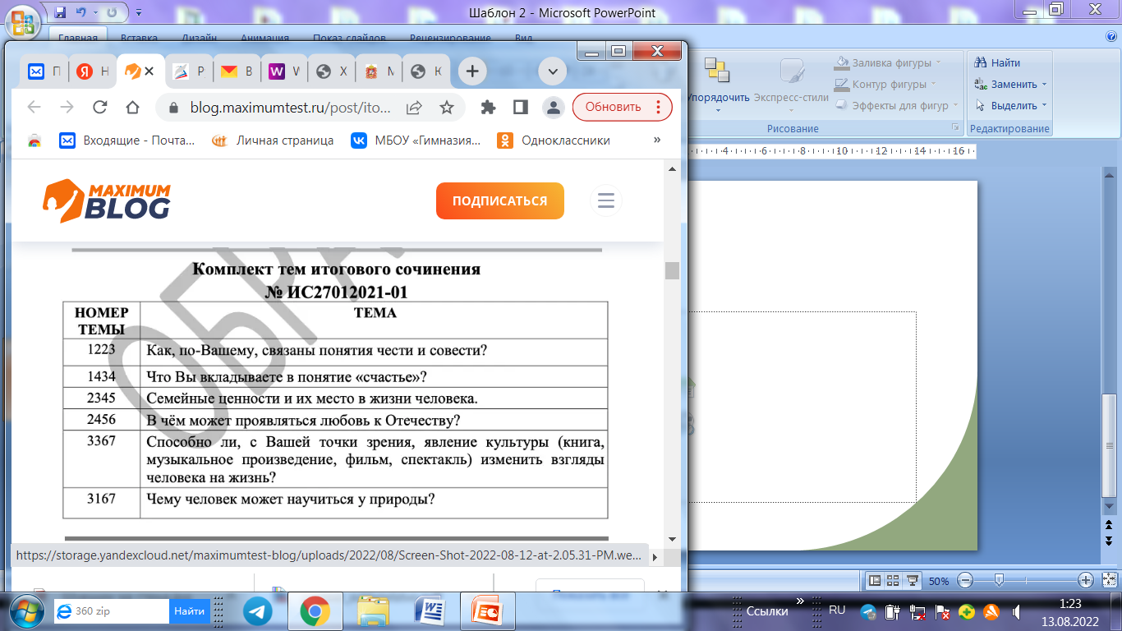

Slide 7
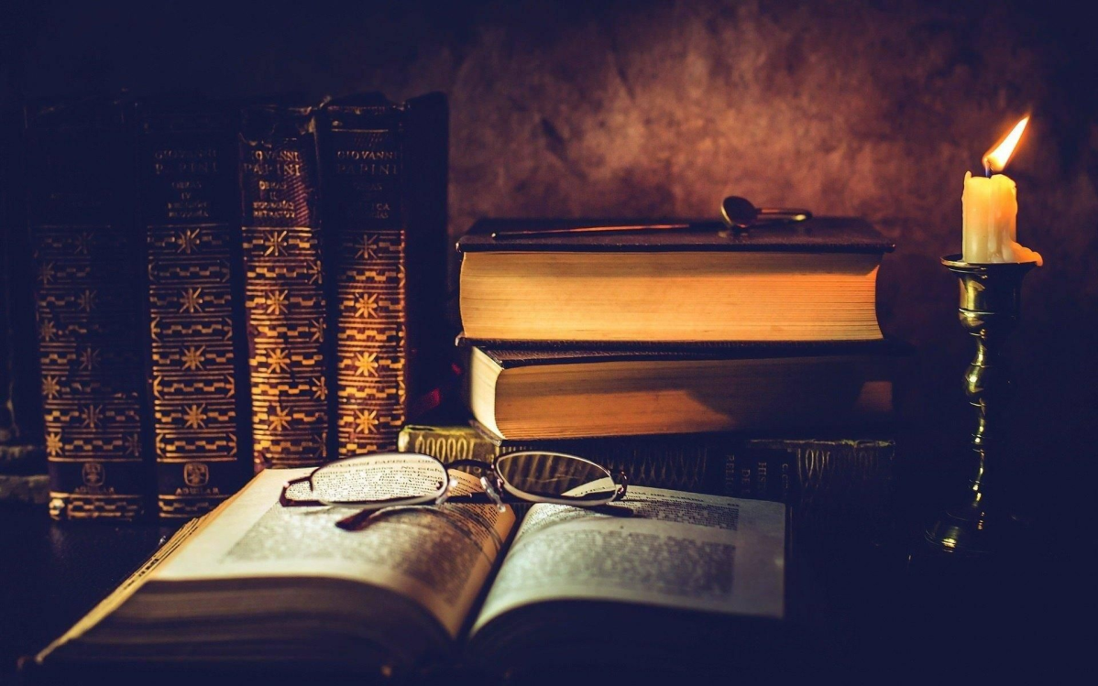
Требования, критерии оценки и правила написания итогового сочинения не поменялись.
Подготовка к сочинению проверяет общий уровень знаний, грамотность, умение мыслить, правильно говорить.
Для хорошего результата недостаточно готовиться исключительно по темам
сочинения.
Необходимо погрузиться в систему подготовки по русскому языку в целом:
читать хорошую литературу,
писать больше сочинений на разные темы,
повторять правила грамматики и
культуры речи.

Slide 8
Основные правила написания и критерии.
Итоговое сочинение в 2025 году пройдёт предположительно 3 декабря. На написание работы отводится 3 часа 55 минут. Нужно написать развёрнутое, структурированное и аргументированное сочинение по одной из выбранных тем.
Объём – не меньше 250 слов (иначе незачёт). Рекомендуемый объём – больше 350 слов.
Обязателен 1 литературный пример (можно из массовой литературы, из Библии. Если Вы хорошо знакомы с текстом Библии по причине своего вероисповедания или по иным причинам, можете смело использовать текст Священного Писания в качестве примера).
Главные критерии: соответствие теме и аргументация. Без зачёта по ним работа не проверяется.
Сочинение должно быть написано самостоятельно, не допускается списывание.
Комплект из шести тем открывают за 15 минут до экзамена, заранее известны только разделы и подразделы.

Slide 9
Какие примеры можно приводить.
В итоговом сочинении можно приводить примеры из отечественной и мировой литературы, ссылаться не только на российских, но и на зарубежных авторов.
Также можно использовать дневники, мемуары, публицистику, произведения устного народного творчества (кроме малых жанров),
философские, культурологические, психологические исследования, научные труды.
Важно, чтобы примеры соотносились с темой и были размещены в опубликованном источнике.
Малые жанры устного народного творчества (например, пословицы и поговорки), комиксы, манга, графические романы не засчитают, потому что они не являются художественными текстами в привычном понимании.

Slide 10

Критерии.
Сочинение оценивается по пяти критериям.
По каждому можно получить зачёт или незачёт.
Первые два критерия самые важные: если не получить по ним зачёт, экзамен не сдан.
Чтобы получить зачёт за сочинение, нужно получить зачёт за два первых критерия + ещё хотя бы за один из остальных трёх.
1. Соответствие теме.
Самое важное —
не уходить от темы,
соотнести доказательство и вывод с
тезисом,
не подменять понятия.

Slide 11
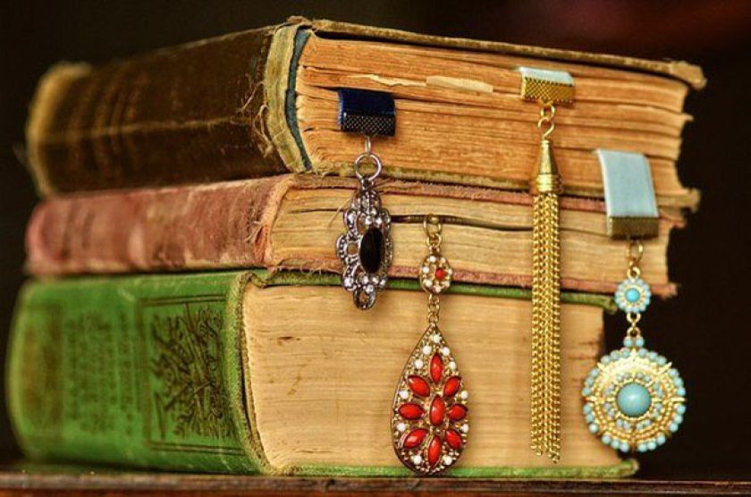
Критерии.
2. Привлечение литературного материала.
Чтобы получить зачёт, нужно привести хотя бы 1 литературный пример — из русской классики, школьной программы или мировой литературы. Главное — объяснить пример, сделать вывод.
3. Композиция и логика рассуждения.
Чтобы получить балл по этому критерию, следует использовать классическую структуру сочинения.
5 абзацев:
вступление (тезис, краткий ответ на вопрос темы).
собственное мнение, которое нужно доказать аргументами.
аргумент 1 (литературный пример + пояснение, т. е. микровывод).
аргумент 2 (дополнительный пример или контраргумент + пояснение).
Вывод (заключение) (итог рассуждений + личная позиция).
Критерий засчитают, если сочинение выстроено логично и в нём есть абзацное членение.

Slide 12


Критерии.
4. Качество письменной речи.
Если речевые ошибки затрудняют понимание смысла, ставят незачёт, если мысль ясна — зачёт.
5. Грамотность.
Незачёт поставят, если на 100 слов приходится в сумме более пяти ошибок:
грамматических, орфографических, пунктуационных.
На сочинении можно пользоваться
орфографическим словарём.

Slide 13
Раздел 1. Духовно-нравственные ориентиры в жизни человека.
Темы этого раздела связаны с вопросами, которые человек задаёт себе, делая нравственный выбор: о нравственных идеалах и моральных нормах, о добре и зле, о свободе и ответственности. Данный раздел побуждает к самоанализу, осмыслению опыта других людей или литературных героев, стремящихся понять себя.
Возможные темы:
Согласны ли вы с тем, что муки совести — самое страшное наказание?
Почему человеку важно найти ответ на вопрос о смысле жизни?
Можно ли оправдать плохой поступок?
Может ли любовь спасти заблудшую душу?

Slide 14
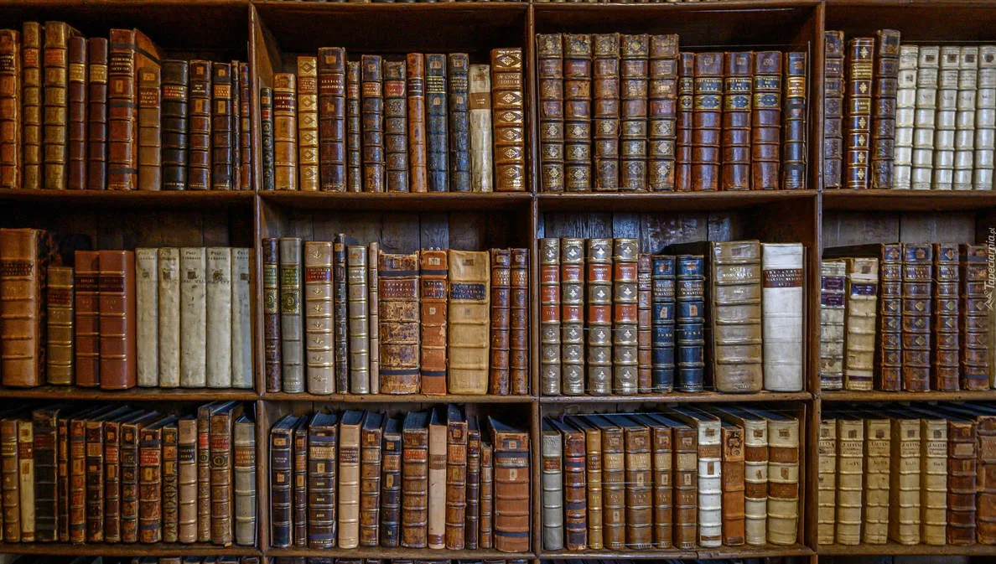
Литературные примеры к 1 разделу:
«Преступление и наказание». Ф. М. Достоевский.
«Моцарт и Сальери». А. С. Пушкин.
«Голодные игры». С. Коллинз.
«Повелитель мух». У. Голдинг.
«Старуха Изергиль». М. Горький.
«451 по Фаренгейту». Р. Брэдбери.
«Евгений Онегин». А. С. Пушкин.
«Зелёная лампа». А. Грин.
«Мастер и Маргарита». М. А. Булгаков.
«Граф Монте-Кристо» .А. Дюма.
«Чёрный человек». С. Есенин.
«Гранатовый браслет». А. И. Куприн.
«Капитанская дочка». А. С. Пушкин.
«Тарас Бульба». Н. В. Гоголь.
«Любовь к жизни». Дж. Лондон.

Slide 15

Раздел 2. Семья, общество, Отечество в жизни человека.
Темы этого раздела нацеливают на размышление о семейных и общественных ценностях, традициях и обычаях, отношениях между людьми, влиянии общества и семьи на человека.
Возможные темы:
Почему для некоторых людей так важно общественное мнение?
Как окружение влияет на ребёнка?
На что готов пойти человек ради своей семьи?
Человек должен жить для себя или на благо
общества?

Slide 16

Литературные примеры ко 2 разделу:
«Война и мир». Л. Н. Толстой.
«Анна Каренина». Л. Н. Толстой.
«Герой нашего времени». М. Ю. Лермонтов.
«Горе от ума». А. С. Грибоедов.
«Тарас Бульба». Н. В. Гоголь.
«Капитанская дочка». А. С. Пушкин.
«Евгений Онегин». А. С. Пушкин.
«В списках не значился». Б. Л. Васильев.
«Куст сирени». А. И. Куприн.
«Кавказ». И. А. Бунин.
«О любви». А. П. Чехов.
«После бала». Л. Н. Толстой.
«Бородино». М. Ю. Лермонтов.

Slide 17
Раздел 3. Природа и культура в жизни человека.
Темы этого раздела нацеливают на рассуждение об искусстве и науке, о таланте, ценности творчества и научного поиска, о собственных интересах в области искусства и науки; некоторые темы связаны с вопросами экологии и роли природы в жизни человека.
Возможные темы:
Как произведения искусства могут повлиять на личность и воспитание?
Почему важно сохранять историческую память и традиционные ценности?
Согласны ли вы с мнением, что природа может существовать без человека, а человек без природы — нет?
Как достижения науки и технологий повлияли на человека и природу?
Можно ли пренебречь природой во имя технического прогресса?

Slide 18

Литературные примеры к 3 разделу.
«451 по Фаренгейту». Р. Брэдбери.
«О дивный новый мир». О. Хаксли.
«Отцы и дети». И. С. Тургенев.
«1984». Дж. Оруэлл.
«Мы». Е. И. Замятин.
«Голодные игры». С. Коллинз.
«Повелитель мух». У. Голдинг.
«Прощание с Матёрой»,
«Уроки французского». В. Г. Распутин.
«Цветы для Элджернона». Дэниел Киз.
«Любовь к жизни». Дж. Лондон.

Slide 19
Для итогового сочинения 2026 года можно использовать следующие литературные примеры в зависимости от направления:
«Забвению не подлежит» (ценность памяти, истории, важность прошлого):
«Война и мир». Л. Н. Толстой — герои помнят свои ошибки и ценят историю семьи.
«Судьба человека» М. А. Шолохов — память о войне и личной трагедии.
2. «Я и другие» (взаимоотношения, дружба, любовь, сотрудничество):
«Война и мир». Л. Н. Толстой — дружба Пьера и Андрея, поддержка в трудные времена.
«Преступление и наказание». Ф. М. Достоевский — Соня Мармеладова, милосердие к ближним.
«Капитанская дочка». А. С. Пушкин.
«Тарас Бульба». Н. В. Гоголь.
«Любовь к жизни». Дж. Лондон.
3. «Между прошлым и будущим: портрет моего поколения» (формирование личности, ценности, выбор жизненного пути):
«Отцы и дети». И. С. Тургенев — конфликт поколений, поиск своего пути.
«Цифры». И. А. Бунин— конфликт поколений, поиск своего пути.
«Герой нашего времени». М. Ю. Лермонтов — внутренний поиск и мировоззрение.
4. «Время перемен» (изменения в обществе, личные перемены, поиски смысла жизни):
«Герой нашего времени». М. Ю. Лермонтов.
«Обломов». И. А. Гончаров — личные и социальные перемены.
«Горе от ума». А. С. Грибоедов — перемены в обществе, столкновение старых и новых взглядов.
5. «Разговор с собой» (самопознание, внутренний диалог, осмысление поступков):
«Преступление и наказание». Ф. М. Достоевский — борьба с внутренним «я» Раскольникова.
«Война и мир». Л. Н. Толстой — духовные размышления Пьера.

Slide 20
Пример сочинения.
Способна ли природа воспитывать человека?
Все мы восхищаемся красотой природы, восторгаемся её величием, любуемся её чудесами. Но природа не только вызывает чувство восторга – она способна воспитывать человека и даже полностью менять его характер. Чтобы подтвердить свои слова, приведу два примера из русской и мировой литературы.
В рассказе «Любовь к жизни» Джека Лондона повествуется о двух золотоискателях, которые, намыв по пятнадцать фунтов золота, возвращаются домой. Они, голодные, сильно уставшие, идут по суровому северному краю. Читателям очевидно, что смыслом жизни этих людей является богатство, которое приносит золото. Но случилось непредвиденное: второй путник, переходя ледяную речку, вывихнул ногу. Билл его бросил. Начинается поединок за жизнь. Превозмогая сильную боль в ногах, испытывая нестерпимый голод, путник не отчаивается. Он ловит в лужах пескариков, гоняется за куропатками, ест сырых птенчиков, грызёт кости оленёнка – делает всё, чтобы выжить. Постепенно он понимает, что препятствием на пути домой является золото, которое слишком тяжело нести. Тогда путник делит золото пополам. Одну половину тщательно пакует и оставляет на утёсе: он надеется за ней вернуться. Через какое-то время путник снова делит оставшееся золото пополам. Но одну половину он просто высыпает: золото в его глазах ещё представляет ценность. Позже герой выбрасывает остатки металла. Для него золото стало мусором. Выживал он как зверь. Однажды даже загрыз волка. Но природа сделала из него человека с большой буквы. Дойдя до хорошо знакомого кожаного мешочка с золотом, он не только не подумал забрать его, но даже не взял кости Билла, хотя понимал, что это единственная возможность поддержать силы. Путник был спасён. Но это был уже другой человек. В начале повествования смыслом его жизни было золото. В конце произведения он стал ценить саму жизнь. Природа освободила его от власти жёлтого металла.
Оставшись один на один с природой, герой рассказа «Тихое утро» Юрия Павловича Казакова тоже становится другим человеком. Яшка взял на рыбалку Володю. Всю дорогу к реке деревенский мальчишка злился на своего товарища. Его в москвиче раздражало всё. Рыбачили они тихим летним солнечным утром на речке, где был страшный омут, в котором дна не было, вода была ледяная и водились осьминоги (их своими глазами видел Мишка Каюнёнок). Случилась беда. Володя начал тонуть. От злости Яшка чуть не разбил лицо мальчика комом земли с травой. Но спохватился и бросился за помощью в деревню. Сообразив, что бежать далеко, он в панике кидается спасать Володю. Вода в омуте действительно была ледяная, дна не было. Осьминогов он там не увидел, но чуть не погиб. Только со второго раза Яшка вытащил друга. Он спас Володю. Но и сам воскрес духовно. До рыбалки душа Яшки смердела ненавистью к ближнему. Но оказавшись один на один с природой в борьбе за жизнь, он переродился. В его сердце поселилась любовь.
Судьбы героев этих рассказов подтверждают мою мысль, что природа не только вызывает чувство восторга, но и способна воспитывать человека и даже полностью менять его характер.
Колебанова Варвара.

